Slide 5
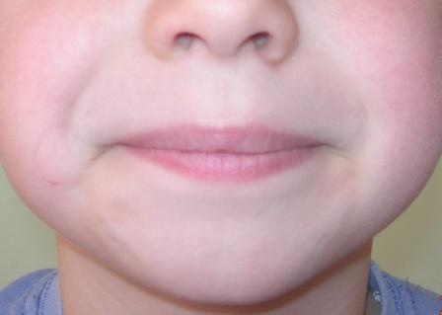
«Улыбка» - улыбнуться, не обнажая зубы

Slide 6
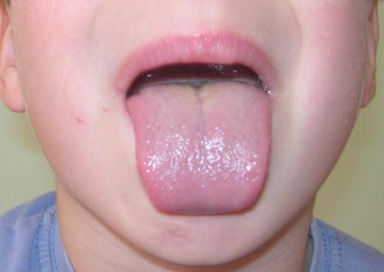
«Блинчик» - широкий язык спокойно лежит на нижней губе

Slide 7
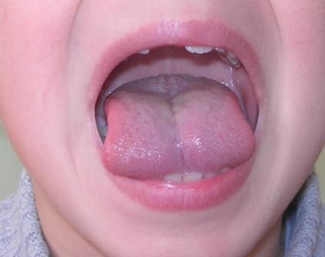
«Горка» - улыбнуться, открыть рот, кончик языка упереть в нижние зубы, язык не должен выпячиваться вперед

Slide 8
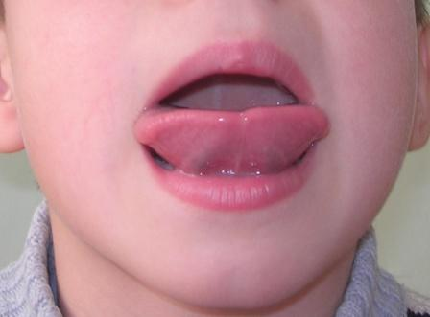
«Чашечка» - широкий расслабленный язык поднят к верхней губе, средняя часть языка прогнута, а боковые края загнуты кверху

Slide 10
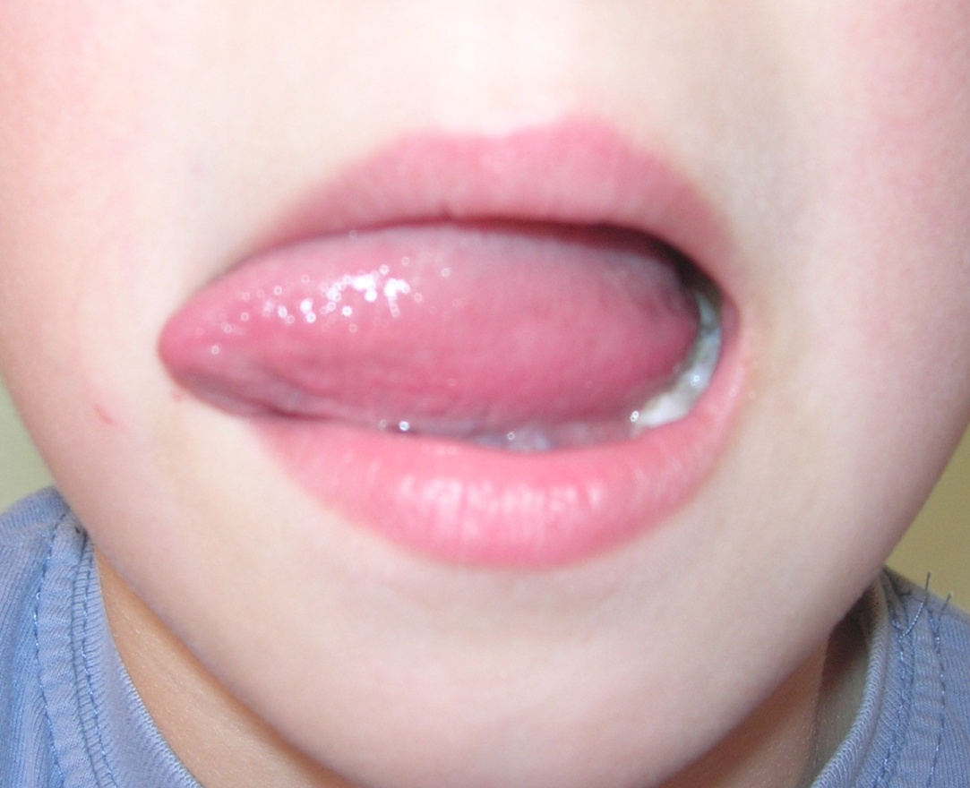
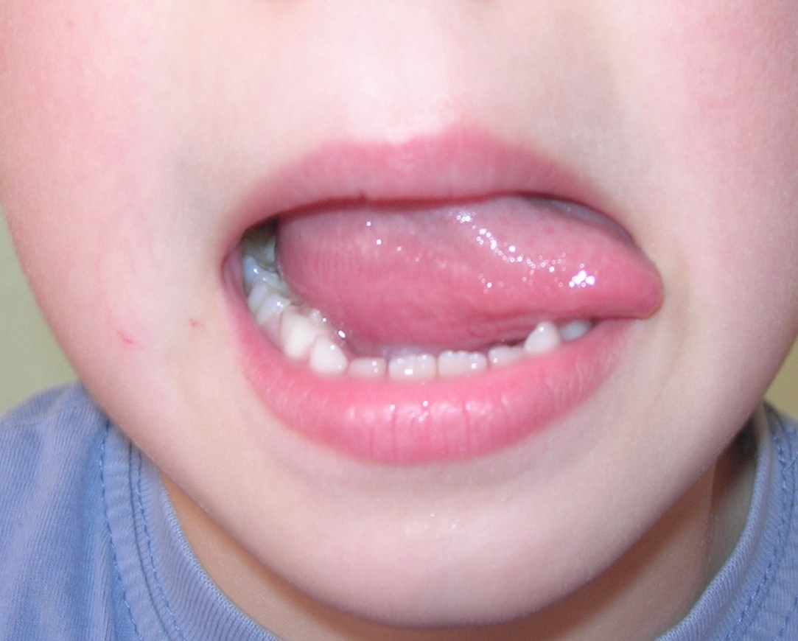
«Часики» - отведение кончика языка к углам рта вправо-влево. Нижняя челюсть при этом неподвижна

Slide 11
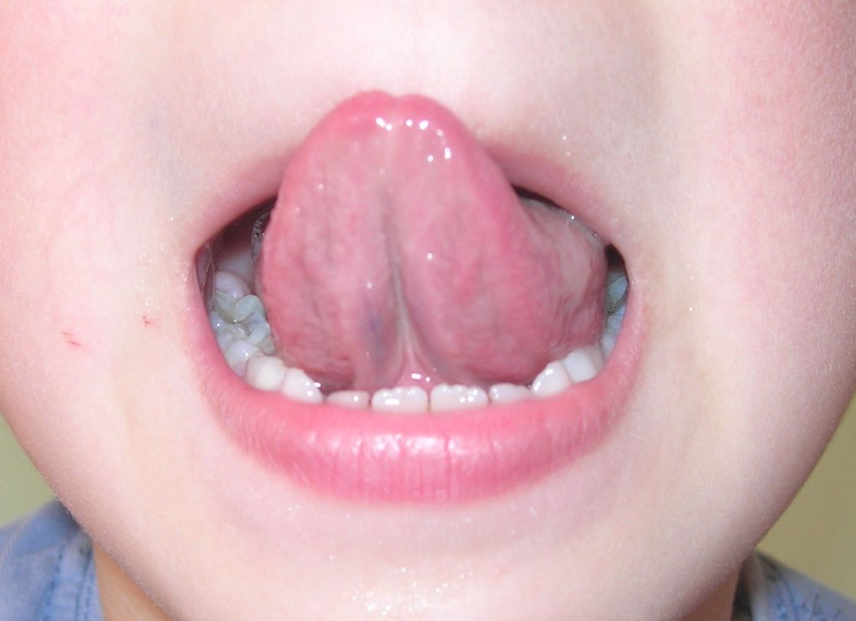
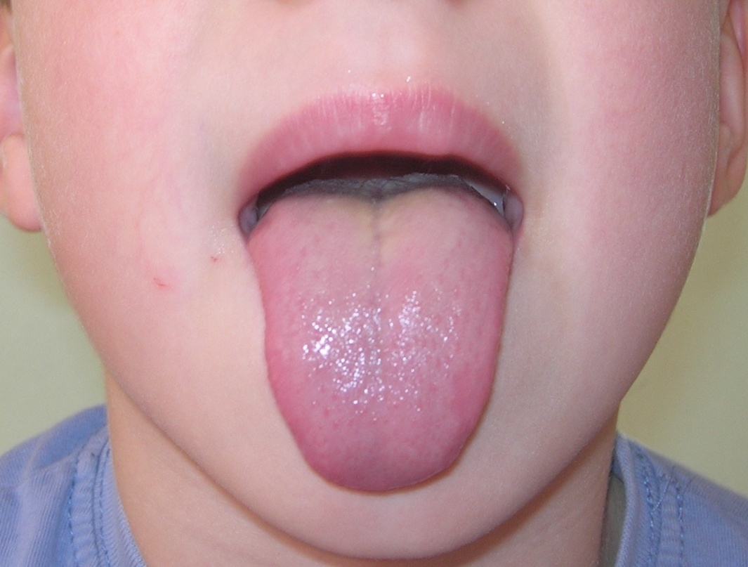
«Качели» - рот широко открыт, движения языка вверх-вниз, за верхние зубы – за нижние зубы

Slide 12
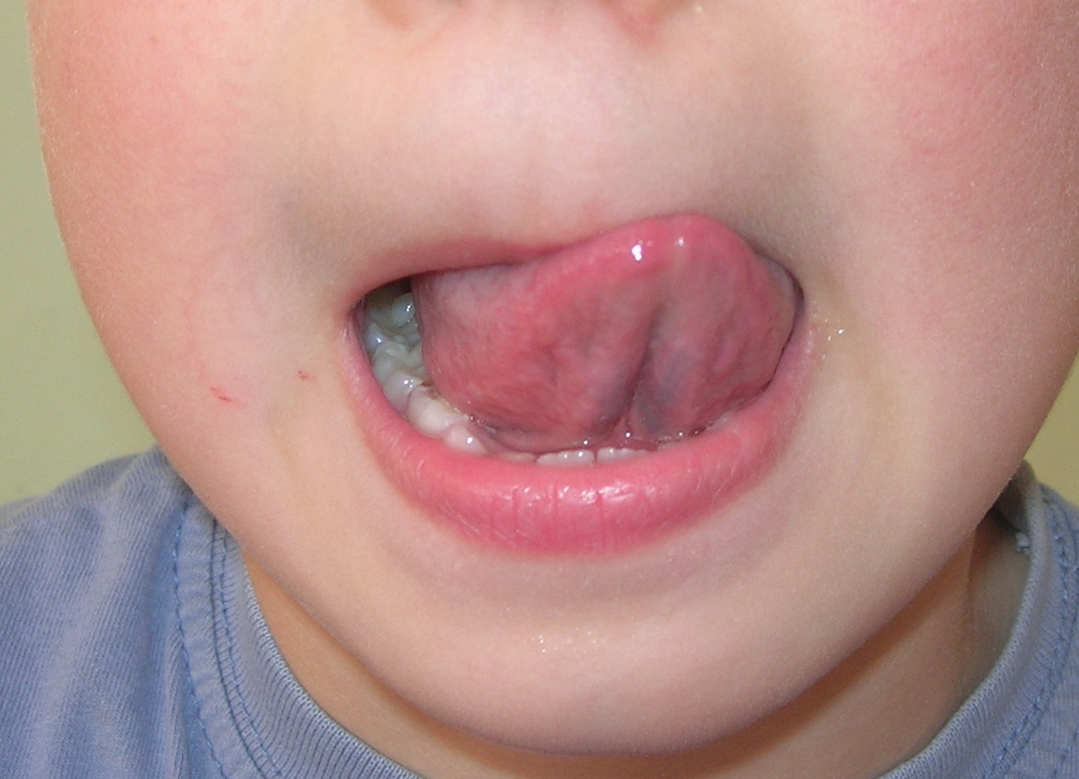
«Вкусное варенье» - слизывание варенья с верхней и нижней губы попеременно. Круговое облизывание губ

Slide 14
Спасибо за внимание!

